Slide 1

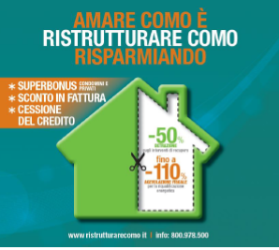
CONVEGNO
SUPERBONUS 110%
COSA PREVEDE, COME SI APPLICA
E QUALI SONO I VANTAGGI
6 NOVEMBRE 2020
presso
MECI IN DIGITAL
dott. Antonio Moglia

Slide 2
SUPERBONUS 110%
Che cos’è
agevolazione prevista dal Decreto Rilancio che eleva al 110% l’aliquota di detrazione delle spese sostenute dal 1° luglio 2020 al 31 dicembre 2021, per specifici interventi in ambito di efficienza energetica, di interventi antisismici, di installazione di impianti fotovoltaici o delle infrastrutture per la ricarica di veicoli elettrici negli edifici.
Le nuove misure si aggiungono alle detrazioni previste per gli interventi di recupero del patrimonio edilizio, compresi quelli per la riduzione del rischio sismico (c.d. Sismabonus) e di riqualificazione energetica degli edifici (cd. Ecobonus).
Tra le novità introdotte, è prevista la possibilità, al posto della fruizione diretta della detrazione, di optare per un contributo anticipato sotto forma di sconto dai fornitori dei beni o servizi o, in alternativa, per la cessione del credito corrispondente alla detrazione spettante. Si necessità di visto di conformità e di asseverazione tecnica

Slide 3
SUPERBONUS 110%
Sintesi
Spetta per interventi:
- su parti comuni di edifici
- singole unità familiari e pertinenze
- su unità immobiliari residenziali funzionalmente indipendenti e con uno
o più accessi autonomi dall’esterno, all'interno di edifici plurifamiliari
ad esclusione di unità immobiliari: A1, A8 ed A9
Per interventi Trainanti:
- isolamento termico
- sostituzione degli impianti
- interventi antisismici
e Trainati perché realizzati congiuntamente:
- efficientamento energetico
- installazione ricarica veicoli elettrici
- installazione impianti fotovoltaici e di sistemi di accumulo
Spetta anche alle singole unità immobiliari e loro pertinenze (solo per interventi trainati)
E’ COMULABILE CON LE ALTRE AGEVOLAZIONI

Slide 4
SUPERBONUS 110%
Riferimenti normativi
Provvedimenti
Norma: artt.119 e 121 del DL 34/2020 c.d. Decreto Rilancio – DL 34/2020, convertito con modifiche nella legge 77/2020
Chiarimenti applicativi ed operativi: circolare n. 24/E dell’8 agosto 2020 dell’Agenzia delle Entrate
Modello ed istruzioni per cessione credito/sconto in fattura: Provvedimento dell’8 agosto 2020 n. 283847 dell’Agenzia delle Entrate
Requisiti tecnici - Decreto Mise (con Mef + Ma + Mit) del 6 agosto 2020
Modello di asseverazione - Decreto Mise del 3 agosto 2020
Requisiti tecnici sismici – Decreto Mit n. 329 del 6 agosto 2020

Slide 5
SUPERBONUS 110%
Riferimenti legislativi
Guide divulgative
“Superbonus 110%: la Guida dell’Agenzia delle Entrate“ - ID n. 41148 del 27 luglio 2020
Faq
Sito Agenzia Entrate
https://www.agenziaentrate.gov.it/portale/superbonus-110%25
Sito ENEA
https://www.efficienzaenergetica.enea.it/detrazioni-fiscali/ecobonus/vademecum.html
Sito ANCE
http://www.ance.it/

Slide 6
SUPERBONUS 110%
A chi interessa
Si applica agli interventi effettuati da:
condomìni;
persone fisiche al di fuori dell’esercizio di attività di impresa, arte o professione – possessore/detentore/familiare convivente/promissario acquirente e per un numero massimo di due unità immobiliari salvo gli interventi sulle parti comuni dell’edificio;
istituti autonomi case popolari (IACP) ed enti aventi le medesime finalità sociali di tali istituti;
cooperative di abitazione a proprietà indivisa solo su immobili posseduti e assegnati in godimento ai propri soci;
Enti del Terzo Settore (Onlus, OV, APS);
associazioni e società sportive dilettantistiche, sui lavori destinati ai soli immobili o parti di immobili adibiti a spogliatoi.
Nota bene – spetta anche ai soggetti IRES per interventi trainanti su parti comuni condominiali di condomini prevalentemente residenziali

Slide 7
SUPERBONUS 110%
Condomini
l’edificio oggetto degli interventi deve essere costituito in condominio secondo la disciplina civilistica prevista (si fa riferimento ai «condomìni» e non alle “parti comuni” ), definizione:
“è una particolare forma di comunione in cui coesiste la proprietà individuale dei singoli condòmini, costituita dall’appartamento o altre unità immobiliari accatastate separatamente (box, cantine, etc.), ed una comproprietà sui beni comuni dell’immobile”.
Nota bene - per questo il Superbonus non si applica agli interventi realizzati sulle parti comuni a due o più unità immobiliari distintamente accatastate di un edificio interamente posseduto da un unico proprietario o in comproprietà tra più soggetti.
rientra anche il c.d. “condominio minimo”, senza obbligo di nomina dell’amministratore, di un codice fiscale e l’istituzione del regolamento di condominio.
Il singolo condòmino usufruisce della detrazione per i lavori effettuati sulle parti comuni degli edifici, in ragione dei millesimi di proprietà.

Slide 8
SUPERBONUS 110%
Persone fisiche
Le persone fisiche, al di fuori dell’esercizio di attività di impresa, arti e professioni. Il Legislatore ha precisato che la fruizione riguarda unità immobiliari non riconducibili ai cd. “beni relativi all’impresa” o a quelli strumentali per l’esercizio di impresa/professione.
Nota bene - spetta anche ai contribuenti persone fisiche che svolgono attività di impresa o arti e professioni, qualora le spese sostenute abbiano ad oggetto interventi effettuati su immobili appartenenti all’ambito “privatistico” diversi da quelli strumentali, patrimoniali e merce.
Nota bene - i soggetti titolari di reddito d’impresa e gli esercenti arti e professioni possono fruire del Superbonus in relazione alle spese sostenute per interventi realizzati sulle parti comuni degli edifici in condominio, anche se immobili strumentali, patrimoniali e merce .
- Le persone fisiche possono beneficiare del Superbonus relativamente alle spese sostenute per interventi realizzati su massimo due unità immobiliari. Tale limitazione non si applica, invece, alle spese sostenute per gli interventi effettuati sulle parti comuni dell’edificio.

Slide 9
SUPERBONUS 110%
Gli interventi agevolabili
Il Superbonus spetta a fronte di spese per:
I° - interventi principali o “trainanti”
isolamento termico sull’involucro - sulle superfici opache verticali, orizzontali e inclinate che interessano l'involucro degli edifici, compresi quelli unifamiliari, con un'incidenza superiore al 25% della superficie disperdente dell'edificio. I materiali isolanti devono rispettare i criteri ambientali minimi di cui al decreto del Ministro dell’ambiente e della tutela del territorio del mare 11 ottobre 2017
sostituzione degli impianti di climatizzazione invernale esistenti con impianti centralizzati per il riscaldamento, raffrescamento o fornitura di acqua calda sanitaria sulle parti comuni degli edifici, sugli edifici unifamiliari o sulle unità immobiliari site all'interno di edifici plurifamiliari
riduzione del rischio sismico (Sismabonus)

Slide 10
SUPERBONUS 110%
II° - interventi “trainati”
se eseguiti congiuntamente ad almeno uno di quelli trainanti, purché consistano in opere di:
efficientamento energetico (Ecobonus), nei limiti di spesa previsti dalla legislazione vigente per ciascun intervento;
installazione delle colonnine di ricarica dei veicoli elettrici;
installazione di impianti solari fotovoltaici e di accumulo.
Nota bene - il requisito dell’attuazione congiunta dell’intervento con uno “trainante” è soddisfatto se le date delle spese sostenute per gli “interventi trainati” sono ricomprese nell’intervallo di tempo individuato dalla data di inizio e dalla data di fine dei lavori per la realizzazione degli “interventi trainanti”.
Nota bene - gli interventi sono ammessi al beneficio purché assicurino, nel loro complesso, il miglioramento di due classi energetiche oppure, ove non possibile, il conseguimento della classe energetica più alta.

Slide 11
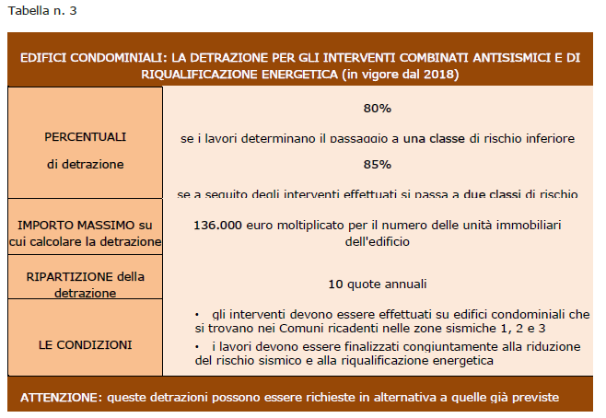
SUPERBONUS 110%
Gli interventi agevolabili - Limiti di spesa
Come da tabelle contenute nella Guida dell’Agenzia delle Entrate:
….. omissis

Slide 12
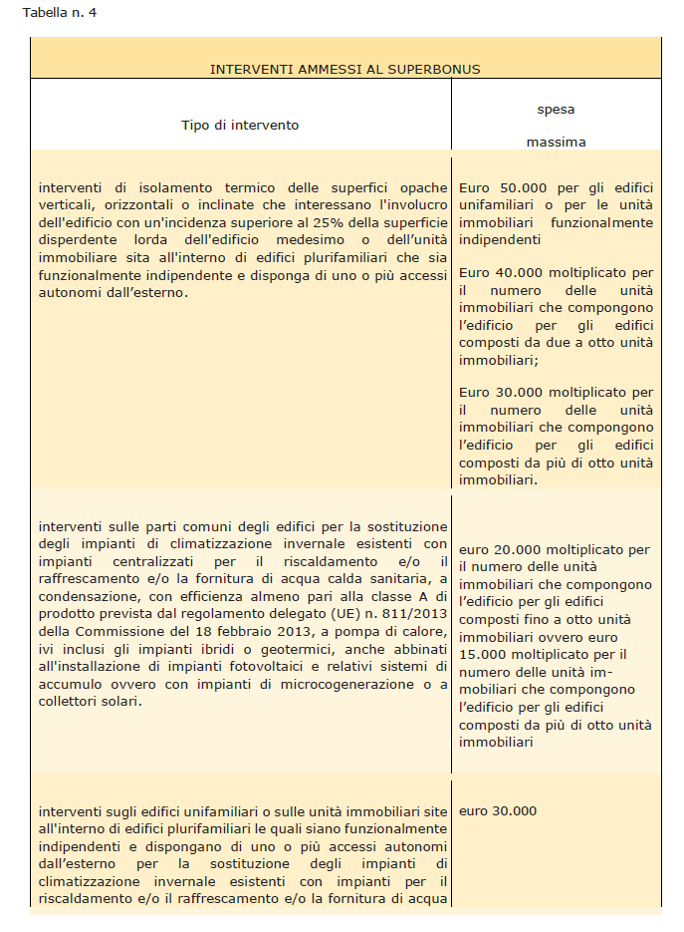
SUPERBONUS 110%

Slide 13
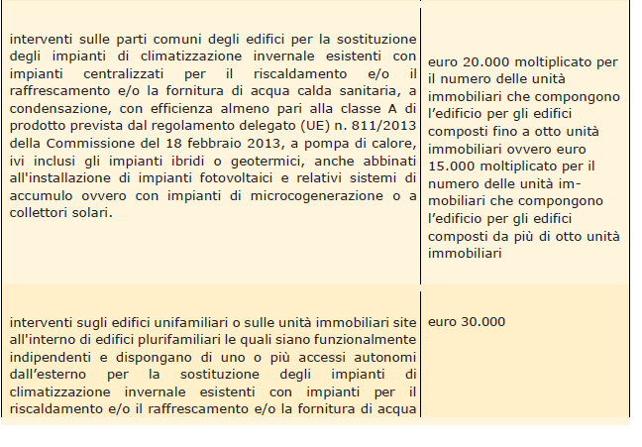
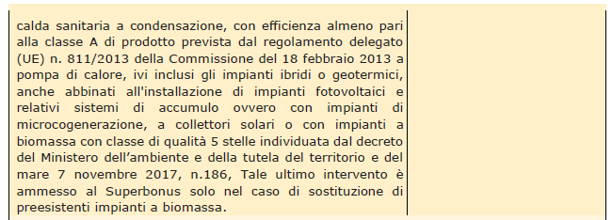
SUPERBONUS 110%

Slide 14
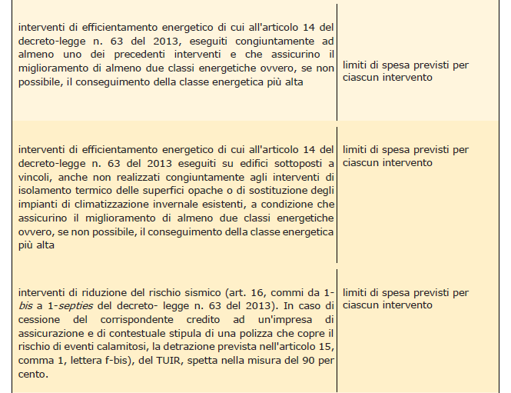
SUPERBONUS 110%

Slide 15
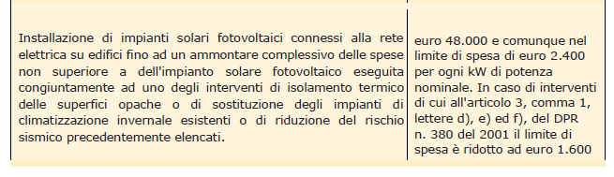
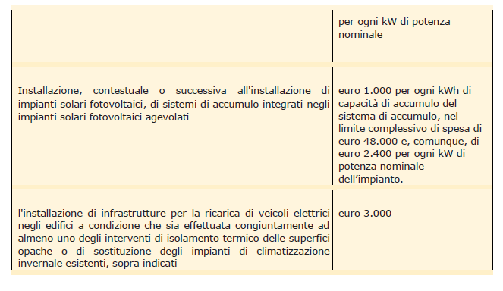
SUPERBONUS 110%

Slide 16
SUPERBONUS 110%
Gli interventi agevolabili - Immobile sottoposto a vincoli
Se l’edificio è sottoposto:
ad uno dei vincoli previsto:
  dal codice dei beni culturali
  del paesaggio
o gli interventi trainanti sono vietati da regolamenti:
  edilizi,
  urbanistici
  e ambientali
Nota bene - Il Superbonus si applica in ogni caso agli interventi trainati dovendo rispettare comunque il miglioramento di due classi energetiche oppure il conseguimento di quella più alta ove non possibile.

Slide 17
SUPERBONUS 110%
Gli interventi agevolabili - Su quali immobili
In entrambi i casi, quindi interventi trainanti e trainati, gli interventi devono essere realizzati:
su parti comuni di edifici residenziali in “condominio” (sia trainanti, sia trainati);
su edifici residenziali unifamiliari e relative pertinenze (sia trainanti, sia trainati);
su unità immobiliari residenziali funzionalmente indipendenti e con uno o più accessi autonomi dall’esterno, all'interno di edifici plurifamiliari e relative pertinenze (sia trainanti, sia trainati);
su singole unità immobiliari residenziali e relative pertinenze all’interno di edifici in condominio (solo trainati).
Nota bene - Sono escluse dall’agevolazione le unità immobiliari appartenenti alle categorie catastali A1 (abitazioni di tipo signorile), A8 (abitazioni in ville) e A9 (castelli e palazzi di eminenti pregi artistici o storici).

Slide 18
SUPERBONUS 110%
Edificio unifamiliare
si intende un’unica unità immobiliare:
di proprietà esclusiva,
funzionalmente indipendente (qualora sia dotata di installazioni o manufatti di qualunque genere, quali impianti per l’acqua, per il gas, per l’energia elettrica, per il riscaldamento di proprietà esclusiva),
che disponga di uno o più accessi autonomi dall’esterno (disponga di un accesso indipendente non comune ad altre unità immobiliari chiuso da cancello o portone d’ingresso che consenta l’accesso dalla strada o da cortile o giardino di proprietà esclusiva ),
destinato all’abitazione di un singolo nucleo familiare.

Slide 19
SUPERBONUS 110%
Unità immobiliari funzionalmente indipendenti e con uno o più accessi autonomi dall’esterno, site all'interno di edifici plurifamiliari
vanno individuate verificando:
la contestuale sussistenza del requisito della «indipendenza funzionale» e dell’«accesso autonomo dall’esterno», a nulla rilevando, a tal fine, che l’edificio plurifamiliare di cui tali unità immobiliari fanno parte sia costituito o meno in condominio.
Nota bene - l’unità abitativa all’interno di un edificio plurifamiliare dotata di accesso autonomo fruisce del Superbonus autonomamente, indipendentemente dalla circostanza che la stessa faccia parte di un condominio o disponga di parti comuni con altre unità abitative (ad esempio il tetto).

Slide 20
SUPERBONUS 110%
Gli interventi agevolabili - Tipologia del condominio
L’Agenzia delle Entrate ha precisato che, per gli interventi realizzati sulle parti comuni di un edificio:
se l’edificio condominiale è prevalentemente residenziale, il Superbonus spetta anche ai proprietari o detentori di unità immobiliari non residenziali, qualora abbiano sostenuto le spese per gli interventi sulle parti comuni;
se l’edificio condominiale non è prevalentemente residenziale, il Superbonus spetta soltanto ai proprietari o detentori di unità immobiliari residenziali che hanno sostenuto le spese per gli interventi sulle parti comuni.

Slide 21
SUPERBONUS 110%
Gli interventi agevolabili - Ristrutturazione edilizia
Gli interventi devono riguardare:
edifici “esistenti”
spetta anche a fronte di interventi di “ristrutturazione edilizia” ai sensi dell’art. 3, comma 1, lett. d) del D.P.R. 6 giugno 2001 n. 380 anche in caso di demolizione e ricostruzione

Slide 22
SUPERBONUS 110%
Gli interventi agevolabili - Spese ammesse
La detrazione spetta per tutte le spese sostenute per interventi effettivamente realizzati.
Inoltre, spetta anche per alcune spese “accessorie”, si tratta, in particolare, delle spese sostenute per l’acquisto dei materiali, la progettazione e le altre spese professionali connesse (perizie e sopralluoghi, le spese preliminari di progettazione e ispezione e prospezione) o di costi strettamente collegati alla realizzazione degli interventi (ponteggi, smaltimento rifiuti, tosap, diritti per titoli abilitativi).
Sono detraibili nella misura del 110%, nei limiti previsti per ciascun intervento, anche le spese per il rilascio del visto di conformità, nonché delle attestazioni e asseverazioni.

Slide 23
SUPERBONUS 110%
Gli interventi agevolabili - Requisiti di accesso
Ai fini dell’accesso al Superbonus, gli interventi di isolamento termico delle superfici opache o di sostituzione degli impianti di climatizzazione invernale esistenti devono:
rispettare i requisiti previsti dal Decreto del Mise del 6 agosto 2020;
assicurare nel complesso il miglioramento di almeno due classi energetiche dell’edificio condominiale, unifamiliare o della singola unità immobiliare funzionalmente indipendente oppure il raggiungimento della classe energetica più alta se l’edificio si trova nella penultima classe energetica.
Nota bene – il miglioramento delle due classi può avvenire anche congiuntamente agli altri interventi di efficientamento energetico e all’installazione di impianti fotovoltaici e sistemi di accumulo.
Il miglioramento della classe energetica deve essere dimostrato dall’Attestato di Prestazione Energetica (A.P.E.), ante e post intervento, rilasciato da un tecnico abilitato in forma di dichiarazione asseverata.

Slide 24
SUPERBONUS 110%
Gli interventi agevolabili - Cumulabilità tra i bonus edilizi
Nell’ipotesi di esecuzione di interventi edilizi astrattamente agevolabili sia con il Superbonus (come interventi trainanti), sia con le ordinarie detrazioni ad oggi in vigore, l’interessato può beneficiare, per le spese sostenute, di una sola delle citate agevolazioni, nel rispetto degli adempimenti previsti per il bonus scelto.
Diversamente, qualora vengano eseguiti interventi riconducibili a diverse fattispecie agevolabili (ad esempio, cappotto termico ammesso al Superbonus e rifacimento dell’impianto idraulico, rientrante nell’ambito applicativo del Bonus Casa), sono ammessi entrambi i benefici fiscali, a condizione che siano tenute distinte le spese riferite ai due diversi interventi e siano rispettati gli adempimenti specifici previsti per ciascuna detrazione.

Slide 25
SUPERBONUS 110%
Quali vantaggi
La detrazione spetta nella misura del 110%, da ripartire tra gli aventi diritto in 5 quote annuali di pari importo e si applica alle spese sostenute, per “interventi trainanti” e “trainati”, tra il 1° luglio 2020 e il 31 dicembre 2021, indipendentemente dalla data di effettuazione degli interventi.
Nota bene - per le persone fisiche il momento di imputazione delle spese segue il criterio di cassa, rilevando la data del pagamento, mentre per le imprese si applica il criterio di competenza (per gli interventi sulle parti comuni condominiali).
La detrazione si applica sul valore totale della fattura, al lordo dell’IVA.

Slide 26
SUPERBONUS 110%
Quali vantaggi - Modalità di utilizzo della detrazione 1/2
Il Superbonus 110% può essere fruito mediante una delle seguenti modalità:
utilizzo diretto in dichiarazione dei redditi;
o in alternativa esercitando una specifica opzione
sconto in fattura ai fornitori;
cessione del credito corrispondente alla detrazione di imposta.
L’opzione può essere effettuata in relazione a ciascuno SAL che, con riferimento agli interventi ammessi al Superbonus, non possono essere più di due per ciascun intervento complessivo. Il primo stato di avanzamento, inoltre, deve riferirsi ad almeno il 30 per cento dell’intervento medesimo.
Nota bene - nel caso in cui più soggetti sostengano spese per interventi realizzati sul medesimo immobile, ciascuno potrà decidere la modalità di utilizzo che preferisce, indipendentemente dalle scelte degli altri.

Slide 27
SUPERBONUS 110%
Quali vantaggi - Modalità di utilizzo della detrazione 2/2
Nota bene – il credito ricevuto può essere a sua volta riceduto
Nota bene – l’opzione può anche essere esercitata ( sempre con riferimento alle spese sostenute nel 2020 e 2021) anche sulla base delle rate residue di detrazione non fruite. Esempio: si può scegliere di usufruire delle prime due rate e di cedere il restante credito
Una volta esercitata è irrevocabile
Nota bene - se il credito d’imposta non è usufruito nell’anno non può più essere usufruito perché non può essere chiesto a rimborso

Slide 28
SUPERBONUS 110%
Quali vantaggi – Estensione dell’opzione sconto / cessione
Le modalità alternative dello sconto in fattura e della cessione del credito possono essere utilizzate esclusivamente con riferimento agli interventi di:
recupero del patrimonio edilizio, di cui all’art. 16-bis, co. 1, lett. a) e b), del TUIR; si tratta, in particolare, degli interventi di manutenzione straordinaria, di restauro e risanamento conservativo e di ristrutturazione edilizia effettuati sulle singole unità immobiliari nonché dei precedenti interventi e di quelli di manutenzione ordinaria effettuati sulle parti comuni degli edifici
efficienza energetica, di cui all’art. 14 del DL n. 63/2013 (quali, ad esempio, gli interventi di sostituzione degli impianti di riscaldamento o delle finestre comprensive di infissi), nonché gli interventi di efficienza energetica che danno diritto al Superbonus;
adozione di misure antisismiche (Sismabonus), di cui all’art. 16 del DL n. 63/2013;
recupero o restauro della facciata degli edifici (c.d. “Bonus Facciate”);
installazione di impianti fotovoltaici, di cui all’art. 16-bis, co. 1, lett. h), del TUIR;
installazione di colonnine di ricarica dei veicoli elettrici.

Slide 29
SUPERBONUS 110%
Quali vantaggi – Acquisizione visto / asseverazione
Per esercitare l’opzione, oltre agli adempimenti ordinariamente previsti per ottenere le detrazioni, il contribuente deve acquisire anche
il visto di conformità dei dati relativi alla documentazione, rilasciato dagli intermediari abilitati alla trasmissione telematica delle dichiarazioni (dottori commercialisti, ragionieri, periti commerciali e consulenti del lavoro) e dai CAF
l’asseverazione tecnica relativa agli interventi di efficienza energetica e di riduzione del rischio sismico, che certifichi il rispetto dei requisiti tecnici necessari ai fini delle agevolazioni fiscali e la congruità delle spese sostenute in relazione agli interventi agevolati.

Slide 30
SUPERBONUS 110%
Quali vantaggi - Modalità di esercizio dell’opzione: regole
(Provvedimento n. 283847 dell’8 agosto 2020, ha approvato il Modello di comunicazione, con le relative istruzioni).
- E’ effettuato in via telematica, direttamente dal beneficiario utilizzando l’apposito modello, da inviare a decorrere dal 15 ottobre 2020 entro il 16 marzo dell’anno successivo a quello in cui sono state sostenute le spese agevolabili.
Nel modello dovranno essere indicati i dati del soggetto che trasmette la comunicazione (beneficiario, intermediario, amministratore di condominio, soggetto che appone il visto), l’opzione esercitata, la tipologia di intervento effettuato, l’ammontare della spesa sostenuta e del credito ceduto/contributo sotto forma di sconto, i dati identificativi dell’immobile oggetto dell’intervento e i dati dei beneficiari e dei cessionari/fornitori.
Nella sezione riservata a chi appone il visto di conformità, da compilare solo in caso di Superbonus, vanno indicati anche i dati identificativi delle asseverazioni previste per gli interventi ecobonus e sismabonus.
Per gli interventi che richiedono l’invio dell’asseverazione all’ENEA, la comunicazione può essere inviata a decorrere dal 5° giorno lavorativo successivo al rilascio da parte dell’ENEA della ricevuta di avvenuta trasmissione del documento.

Slide 31
SUPERBONUS 110%
Quali vantaggi - Modalità di esercizio dell’opzione: chi la invia
La comunicazione è inviata relativamente a:
interventi eseguiti sulle unità immobiliari, è inviata dal beneficiario della detrazione, direttamente oppure avvalendosi di un intermediario. Per gli interventi che danno diritto al Superbonus del 110% è inviata esclusivamente dal soggetto che rilascia il visto di conformità;
interventi sulle parti comuni degli edifici, è inviata dall’amministratore di condominio, direttamente oppure avvalendosi di un intermediario. Per gli interventi che danno diritto al Superbonus del 110% è inviata dal soggetto che rilascia il visto di conformità, oppure dall’amministratore del condominio, direttamente o avvalendosi di un intermediario;
agli interventi sulle parti comuni degli edifici, nel caso di condominio minimo, va inviata da uno dei condòmini a tal fine incaricato, anche tramite l’ausilio di un intermediario abilitato.

Slide 32
SUPERBONUS 110%
Quali vantaggi - Modalità di esercizio dell’opzione: procedura
Una volta inviata la comunicazione, l’Agenzia delle Entrate rilascia entro 5 giorni una ricevuta di presa in carico oppure di scarto della richiesta, con le relative motivazioni. Tale ricevuta verrà messa a disposizione del soggetto richiedente nella propria area riservata del sito dell’Agenzia delle Entrate.
In alternativa all’utilizzo diretto in compensazione, a decorrere dal giorno 10 del mese successivo alla corretta ricezione della Comunicazione, i cessionari e i fornitori possono cedere i crediti d’imposta ad altri soggetti, ivi inclusi gli istituti di credito e gli altri intermediari finanziari, con facoltà di successiva cessione.
Nota bene - può utilizzarsi solo dal 1° gennaio dell’anno successivo

Slide 33
SUPERBONUS 110%
Adempimenti necessari ai fini del Superbonus
Il pagamento delle spese da parte delle persone fisiche per l’esecuzione degli interventi, salvo l’importo del corrispettivo oggetto di sconto in fattura o cessione del credito, deve essere effettuato mediante bonifico bancario o postale, in cui siano indicati:
causale del versamento;
codice fiscale del beneficiario della detrazione;
numero di partita IVA o codice fiscale del soggetto a favore del quale il bonifico è effettuato.
In aggiunta, i contribuenti devono acquisire:
ai fini dell’opzione, il visto di conformità dei dati relativi alla documentazione che attesta la sussistenza dei presupposti che danno diritto al Superbonus. Il visto di conformità è rilasciato dai soggetti incaricati della trasmissione telematica delle dichiarazioni (dottori commercialisti, ragionieri, periti commerciali e consulenti del lavoro) e dai responsabili dell'assistenza fiscale dei CAF che sono tenuti a verificare la presenza delle asseverazioni e delle attestazioni rilasciate dai professionisti incaricati;

Slide 34
SUPERBONUS 110%
ai fini del Superbonus e dell’opzione, l’asseverazione del rispetto dei requisiti tecnici degli interventi effettuati e della congruità delle spese sostenute.
In particolare, per gli interventi di efficientamento energetico una copia dell’asseverazione è trasmessa in via telematica all’ENEA, mentre per gli interventi antisismici l’asseverazione è depositata presso lo sportello unico per l’edilizia competente per territorio.

Slide 35
SUPERBONUS 110%
Documentazione da conservare
Il contribuente deve conservare le fatture comprovanti le spese effettivamente sostenute per la realizzazione degli interventi e, limitatamente alle persone fisiche, la ricevuta del bonifico bancario, ovvero del bonifico postale, attraverso il quale è stato effettuato il pagamento.
Se i lavori sono effettuati dal detentore dell’immobile, va altresì acquisita la dichiarazione del proprietario di consenso all’esecuzione dei lavori.
Nel caso in cui gli interventi sono effettuati su parti comuni degli edifici va, altresì, acquisita copia della delibera assembleare e della tabella millesimale di ripartizione delle spese. Tale documentazione può essere sostituita dalla certificazione rilasciata dall’amministratore del condominio. È necessario, altresì, conservare una copia dell’asseverazione trasmessa all’ENEA per gli interventi di efficientamento energetico, nonché, per gli interventi antisismici, una copia dell’asseverazione depositata presso lo sportello unico competente.

Slide 36
SUPERBONUS 110%
Controlli
I fornitori e i soggetti cessionari rispondono solo per l'eventuale utilizzo del credito d'imposta in modo irregolare o in misura maggiore rispetto al credito d’imposta ricevuto.
Nota bene - se soggetto acquisisce un credito d’imposta, ma durante i controlli dell’ENEA o dell’Agenzia delle entrate viene rilevato che il contribuente non aveva diritto alla detrazione, il cessionario che ha acquistato il credito in buona fede non perde il diritto ad utilizzare il credito d’imposta.
Qualora sia accertata la mancata integrazione, anche parziale, dei requisiti che danno diritto alla detrazione d'imposta, l'Agenzia delle entrate provvede al recupero dell'importo corrispondente alla detrazione non spettante nei confronti del soggetto che ha esercitato l’opzione, maggiorato degli interessi e delle sanzioni.
Il recupero dell'importo della detrazione non spettante è effettuato nei confronti del soggetto beneficiario fermo restando, in presenza di concorso nella violazione, anche la responsabilità in solido del fornitore che ha applicato lo sconto e dei cessionari.

